Slide 1
ANALIZA PREVERJANJA

Slide 2
<
>
=
5304
290
7001
Pri tej nalogi večinoma niste imeli težav. Pomembno je, da si števila napišete in nato primerjate. Če si števil ne zapišete, je večja možnost, da se pri primerjanju števil zmotite.
40 – 30 = 10
7 · 5 = 35
7 + 4 = 11
5 – 5 = 0
Večina vas je nalogo rešila pravilno, nekateri pa ste pozabili, katera računska operacija ima prednost. Ponovite reševanje številskih izrazov!

Slide 3
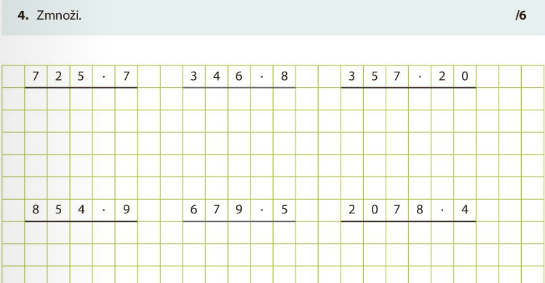
20
600
5
32
510
2
7
0
98
Večinoma ste nalogo rešili pravilno, nekateri pa morate ponoviti pretvarjanje enot pri prostornini.
1 l = 10 dl
1 hl = 100 l
5075
2768
1
1
714 0
Težave pri pisnem množenju se pojavljajo zato, ker nekateri učenci še vedno nimate avtomatizirane poštevanke.
VADI POŠTEVANKO!
1
3
3
4
4
3
7686
3
4
3395
3
3
8312

Slide 4
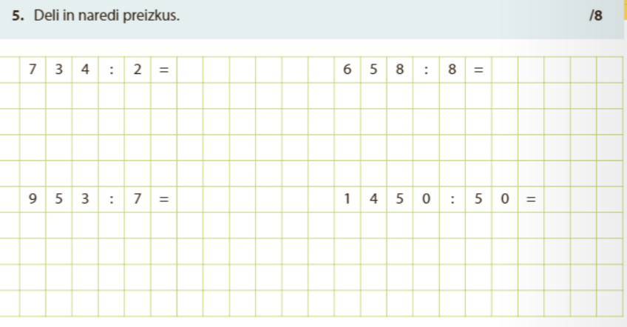
367
82
1
3
1
8
P: 367 · 2
734
P: 82 · 8
656
656 + 2 = 658
1
4
2 ost.
0 ost.
136
29
2
5
4
5
4
3
P: 136 · 7
952
952 + 1 = 953
0 ost.
P: 29 · 50
1450
1 ost.
Enaka težava, kot pri pisnem množenju, se pojavlja tudi pri pisnem deljenju. Ker poštevanke še vsi ne znate brezhibno na pamet, se tudi pri deljenju zatika. Pri številu, ki ostane, vedno napišemo ost., da vemo, kaj to število pomeni in je računanje zaključeno.

Slide 5
D
a
C
D
a
C
a
a
b
b
A
a
B
A
a
B
a = 4 cm
a = 3 cm
b = 2 cm
Pri risanju likov niste imeli težav, večina vas je pozabila napisati dolžine stranic, nekateri pa ste malo pozabili v kakšnem vrstnem redu označujemo oglišča.
Torej oglišča začnemo označevati levo spodaj (A) in nadaljujemo v nasprotni smeri urinega kazalca (B, C, D).

Slide 6
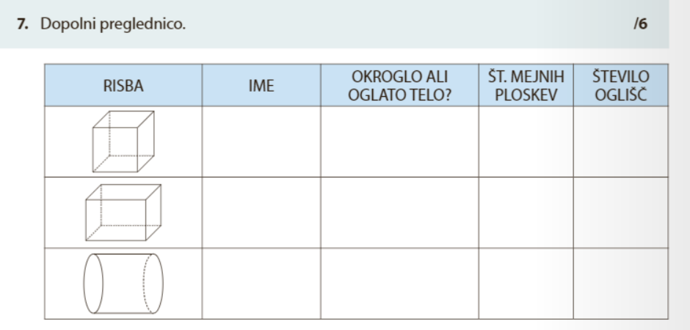
kocka
oglato telo
6
8
kvader
oglato telo
6
8
valj
okroglo telo
3
0
Ta naloga vam ni delala težav. Poznali ste lastnosti teh treh teles.

Slide 7
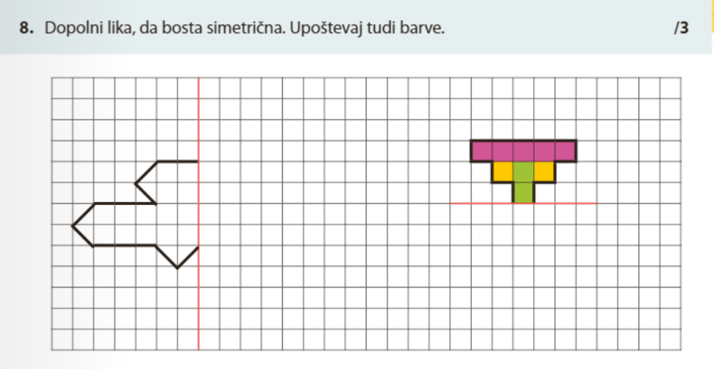
Ta naloga vam ni predstavljala težav, nekateri bi lahko bili samo malo bolj natančni pri risanju črt.

Slide 8
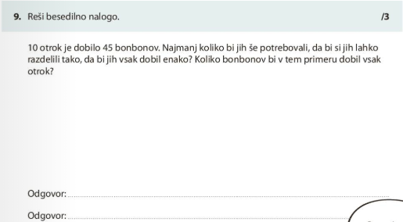
Najbližje število, ki je deljivo z 10 je 50, torej 50 – 45 = 5
50 : 10 = 5
Potrebovali bi še najmanj 5 bonbonov.
Vsak bi dobil 5 bonbonov.
Nekateri ste imeli težave pri iskanju najbližjega števila, ki je deljivo z 10.

